Slide 1
Digibus® Austria
Ziele und rechtliche Herausforderungen der Last-Mile-Automatisierung ÖPNV
Alexander Mirnig¹, Karl Rehrl² & Cornelia Zankl²
¹Universität Salzburg, Center for Human-Computer Interaction
²Salzburg Research Forschungsgesellschaft mbH

Slide 2
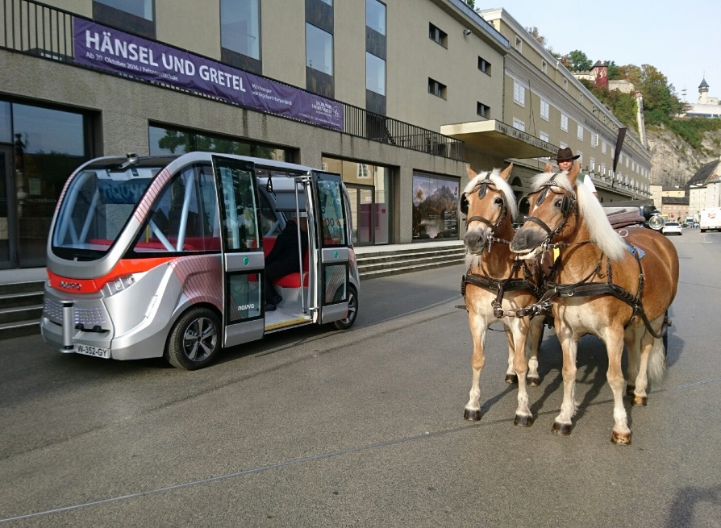
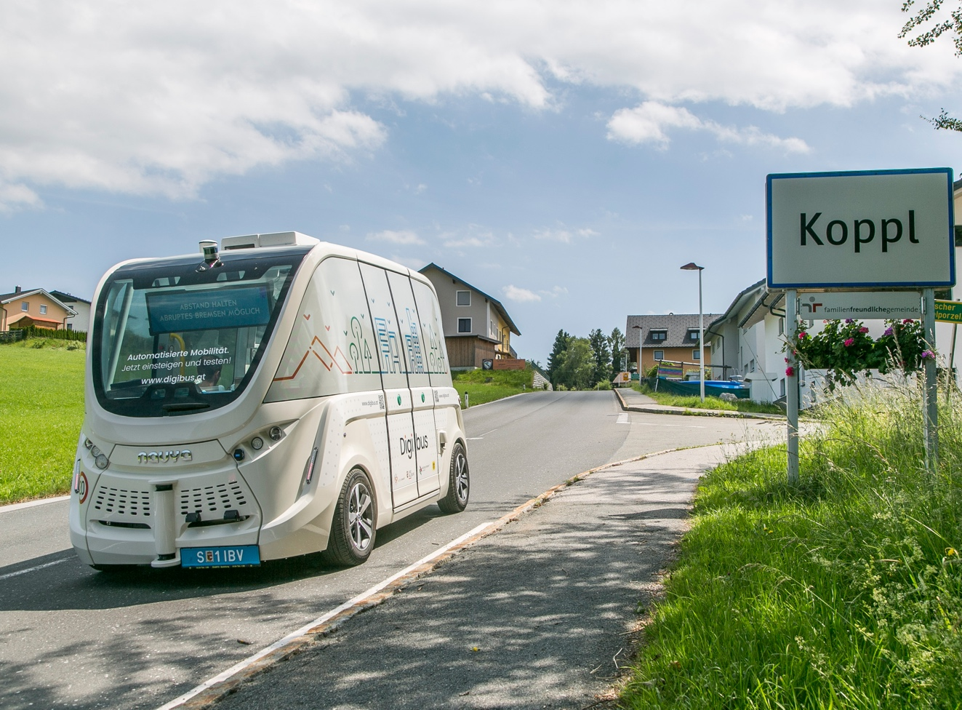
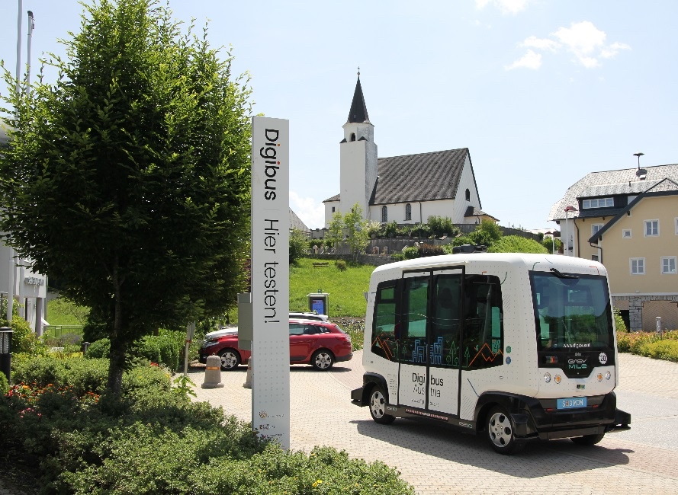


Erfahrungen mit automatisierten Shuttles
2016
2017
2018 - 2021
3 Tage Demonstration
7 Monate Testbetrieb
Testbetriebe, verschiedene Sites

Slide 3
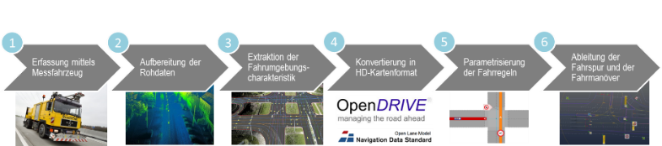
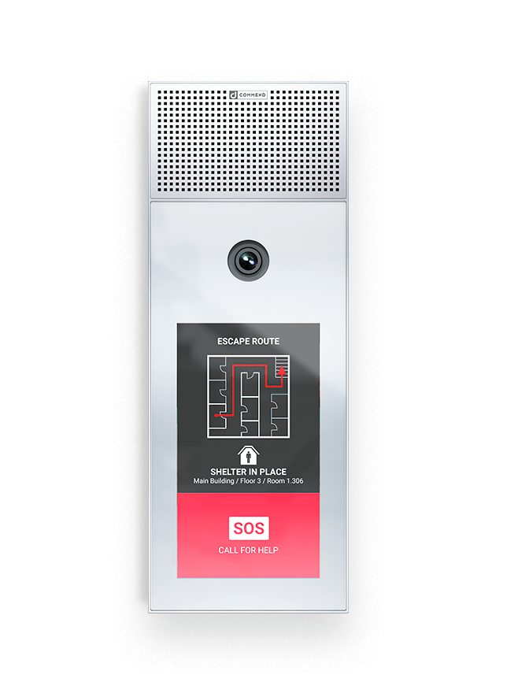

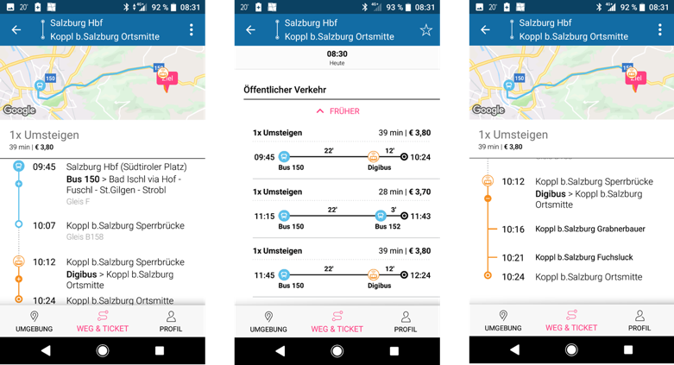
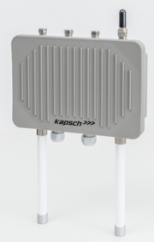
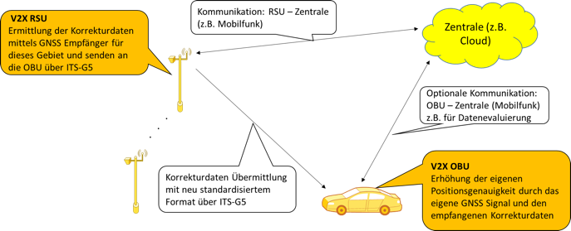
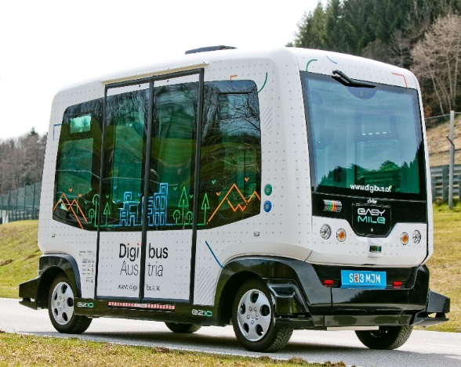









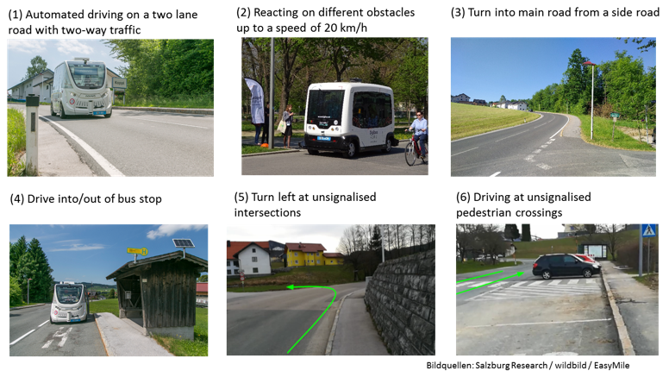
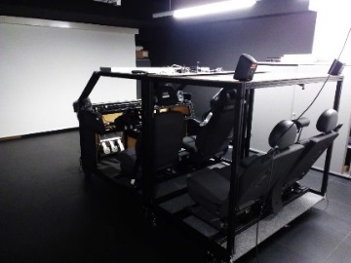
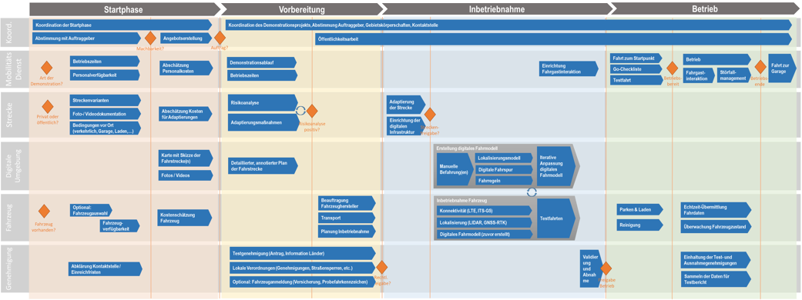





Das Leitprojekt Digibus® Austria
Digitale Infrastruktur & Konnektivität
Automatisiertes Mobilitätssystem &
Fahrgastinteraktion
Fahrszenarien & Interaktion
mit anderen VerkehrsteilnehmerInnen
Referenzmodell für
Plannung, Inbetriebnahme und Betrieb
von automatisierten Shuttles
Source: Salzburg Research / wildbild
3 Jahre Laufzeit (2018-2021)
13 Partner
4.2 Millionen Budget

Slide 4
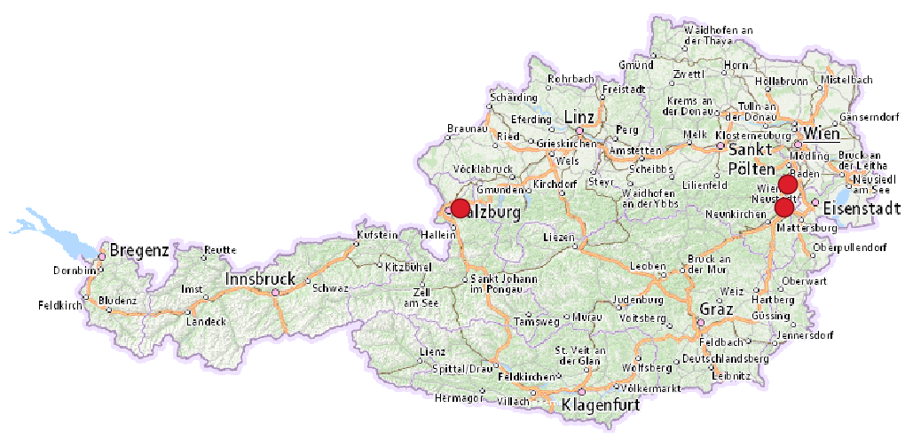
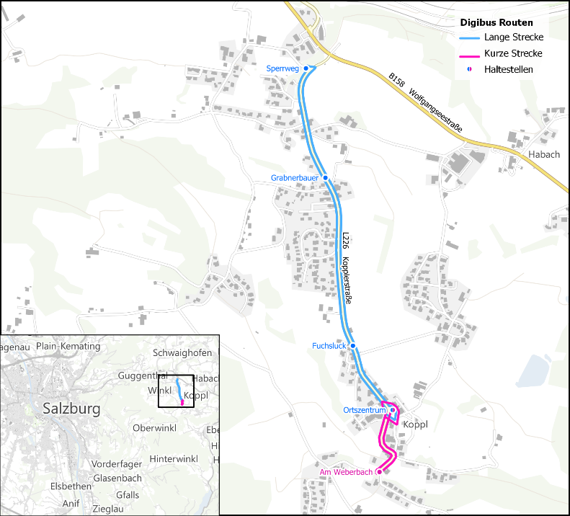
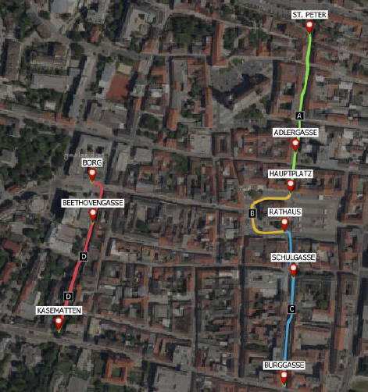
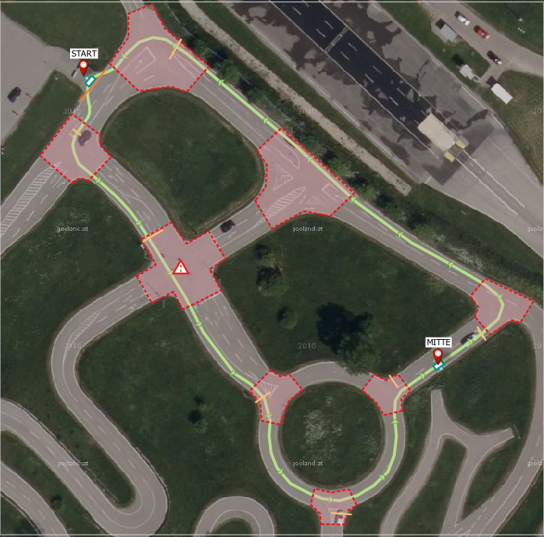
Strecken für Realerprobungen
Koppl / Salzburg
Wiener Neustadt
Teesdorf

Slide 5
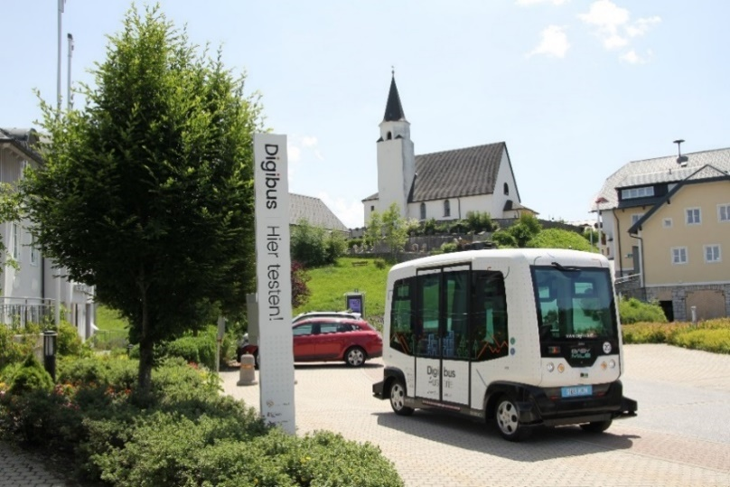
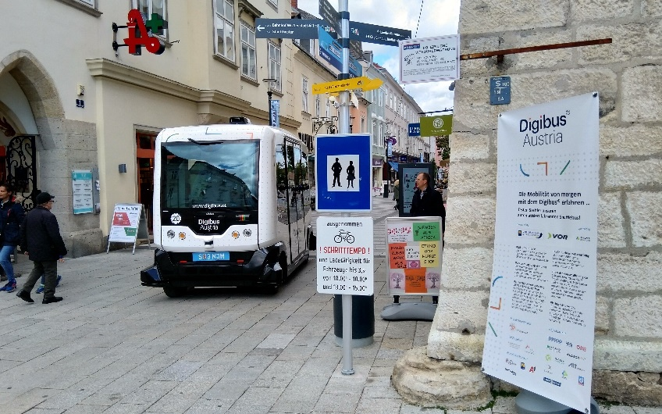
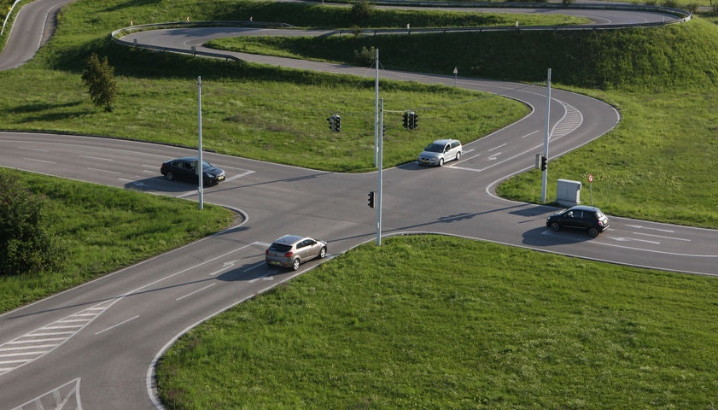
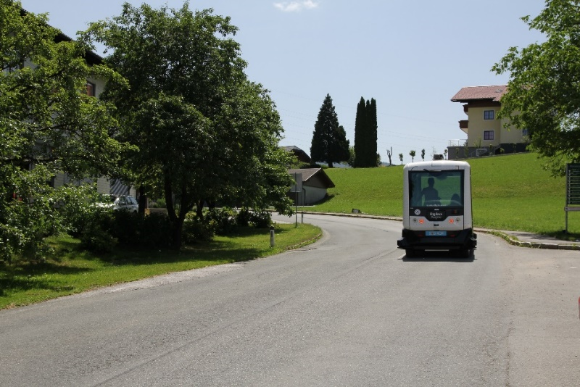
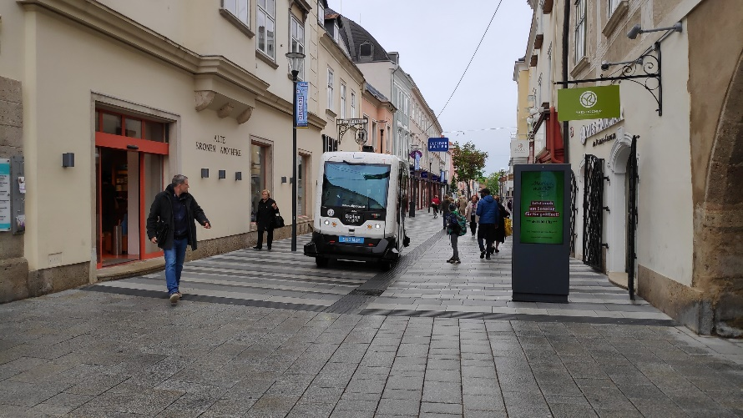
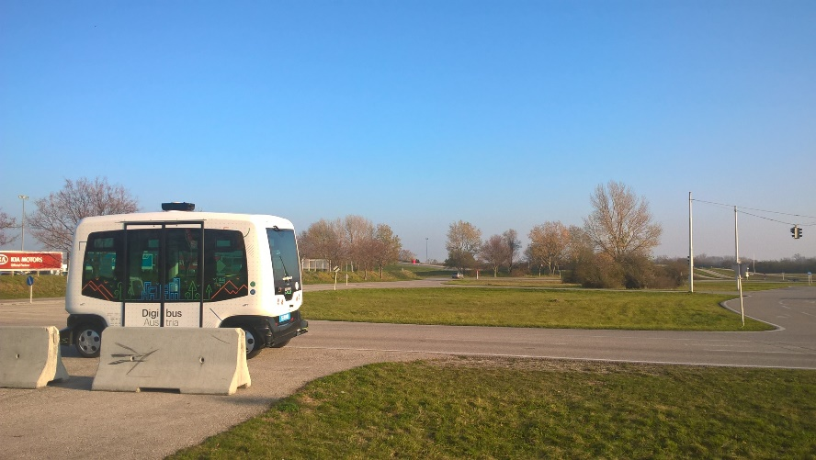
Auszüge der Realerprobungen
Koppl / Salzburg
Wiener Neustadt
Teesdorf
Video: https://www.youtube.com/watch?v=wt4djna5Ans

Slide 6
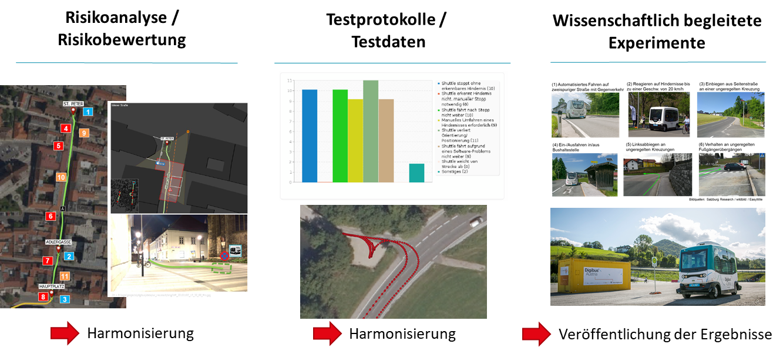
Systematisches Lernen aus Realerprobungen
Bericht zu den Testfahrten 2017 unter: https://www.digibus.at

Slide 7
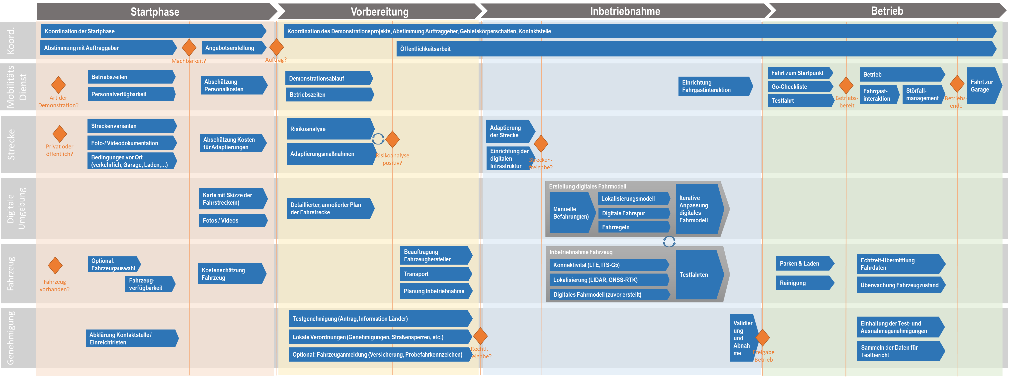
Digibus® Austria Referenzmodell (Version 0.1)

Slide 8
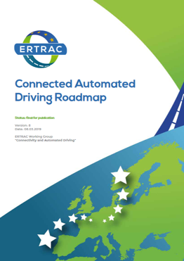
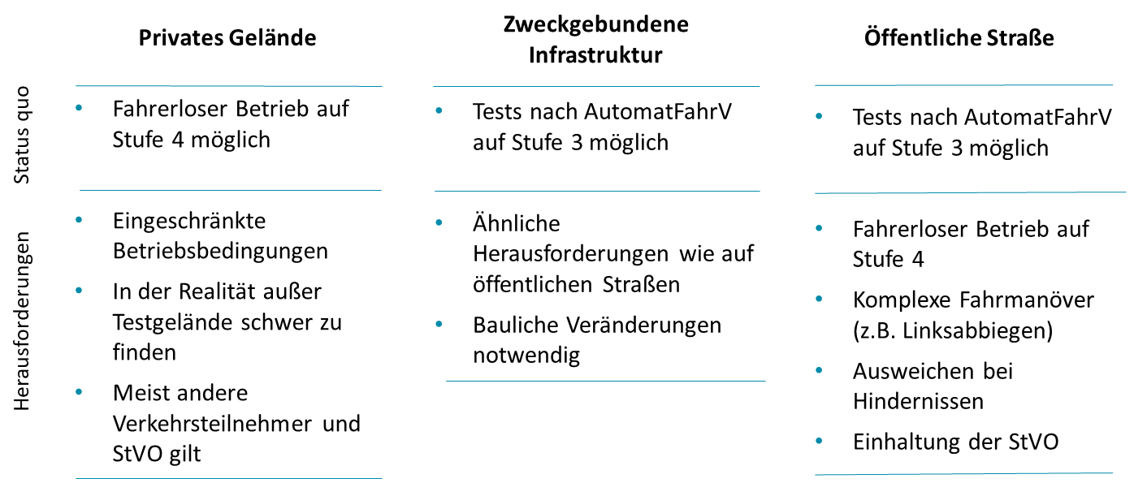
Automatisierte Shuttles: Status Quo (in Österreich)
ERTRAC Connected and Automated Driving Roadmap, Version 8

Slide 9
Weitere Rechtliche Herausforderungen
Fahrzeug, Betriebsform, Infrastruktur
  Fahrzeugklasse (KFG)
  Lenkerpflicht, fahrerloses Fahren (StVO)
  Konzession, Beförderungsbedingungen (Kraftfahrliniengesetz)
Notes:
Lt. AutomatFahrV Abschnitt 2 (§7) Im Abs. : Ein Fahrzeug der Klassen M1, M2 und M3 als autonomer Kleinbus, wenn es mit einem System ausgerüstet ist, das in der Lage ist, bei einer Geschwindigkeit bis zu 20 km/h alle Fahraufgaben zu übernehmen.
Autom. Shuttles verfügen teilweise über keine europäische Typgenehmigung.
Derzeit können die Fahrzeuge aufgrund der Bauweise keiner der Klassen zugeordnet werden. Am ehesten entspricht das Arma DL 4-Fahrzeug der Fahrzeug- klasse M2, da es mit mehr als 8 Sitzplätzen (11) und 4 Stehplätzen ausgestattet ist. Allerdings dürfte es dann nicht mehr von einer Lenkerin bzw. einem Lenker mit Lenk- berechtigung der Klasse B gelenkt werden, sondern es würde eine Lenkberechtigung der Klasse D1 oder D erfordern.
Wenn damit die StVO-konforme Bewältigung aller Fahrsituationen gemeint ist, dann kann diese An- forderung technisch derzeit von keinem autonomen Fahrzeug erfüllt werden.

Slide 10
Weitere Rechtliche Herausforderungen
Fahrzeug, Betriebsform, Infrastruktur
  Fahrzeugklasse (KFG)
  Lenkerpflicht, fahrerloses Fahren (StVO)
  Konzession, Beförderungsbedingungen (Kraftfahrliniengesetz)
Mobility as a Service
  Rolle des Anbieters
    Haftung für Sach- und Personenschäden
    Haftung hinsichtlich Anschlusssicherheit
    Integration von und in regulierte(n) öffentlichen Mobilitätsangeboten
Notes:
Lt. AutomatFahrV Abschnitt 2 (§7) Im Abs. : Ein Fahrzeug der Klassen M1, M2 und M3 als autonomer Kleinbus, wenn es mit einem System ausgerüstet ist, das in der Lage ist, bei einer Geschwindigkeit bis zu 20 km/h alle Fahraufgaben zu übernehmen.
Autom. Shuttles verfügen teilweise über keine europäische Typgenehmigung.
Derzeit können die Fahrzeuge aufgrund der Bauweise keiner der Klassen zugeordnet werden. Am ehesten entspricht das Arma DL 4-Fahrzeug der Fahrzeug- klasse M2, da es mit mehr als 8 Sitzplätzen (11) und 4 Stehplätzen ausgestattet ist. Allerdings dürfte es dann nicht mehr von einer Lenkerin bzw. einem Lenker mit Lenk- berechtigung der Klasse B gelenkt werden, sondern es würde eine Lenkberechtigung der Klasse D1 oder D erfordern.
Wenn damit die StVO-konforme Bewältigung aller Fahrsituationen gemeint ist, dann kann diese An- forderung technisch derzeit von keinem autonomen Fahrzeug erfüllt werden.

Slide 11
Weitere Rechtliche Herausforderungen
Fahrzeug, Betriebsform, Infrastruktur
  Fahrzeugklasse (KFG)
  Lenkerpflicht, fahrerloses Fahren (StVO)
  Konzession, Beförderungsbedingungen (Kraftfahrliniengesetz)
Mobility as a Service
  Rolle des Anbieters
    Haftung für Sach- und Personenschäden
    Haftung hinsichtlich Anschlusssicherheit
    Integration von und in regulierte(n) öffentlichen Mobilitätsangeboten
Kommunikation mit Verkehrsumgebung
  Beschilderung für (teil-)autonome Verkehrsmittel
  Zeichenstandard für Kommunikation verkehrsflussrelevanter Informationen
  Statusinformation vs. Handlungsanweisung (Haftungsfrage)
Notes:
Lt. AutomatFahrV Abschnitt 2 (§7) Im Abs. : Ein Fahrzeug der Klassen M1, M2 und M3 als autonomer Kleinbus, wenn es mit einem System ausgerüstet ist, das in der Lage ist, bei einer Geschwindigkeit bis zu 20 km/h alle Fahraufgaben zu übernehmen.
Autom. Shuttles verfügen teilweise über keine europäische Typgenehmigung.
Derzeit können die Fahrzeuge aufgrund der Bauweise keiner der Klassen zugeordnet werden. Am ehesten entspricht das Arma DL 4-Fahrzeug der Fahrzeug- klasse M2, da es mit mehr als 8 Sitzplätzen (11) und 4 Stehplätzen ausgestattet ist. Allerdings dürfte es dann nicht mehr von einer Lenkerin bzw. einem Lenker mit Lenk- berechtigung der Klasse B gelenkt werden, sondern es würde eine Lenkberechtigung der Klasse D1 oder D erfordern.
Wenn damit die StVO-konforme Bewältigung aller Fahrsituationen gemeint ist, dann kann diese An- forderung technisch derzeit von keinem autonomen Fahrzeug erfüllt werden.

Slide 12
Alexander Mirnig
Center for Human-Computer Interaction
Jakob-Haringer-Straße 8, 5020 Salzburg
alexander.mirnig@sbg.ac.at
+43.662.8044.4834

